Slide 1
랭체인으로 LLM 기반의 AI서비스 개발하기

Slide 2
01.
LLM 훑어보기
02.
LLM 활용하기
03.
RAG 훑어보기
04.
랭체인 익숙해지기
05.
랭체인으로 RAG 구현하기
06.
LLM을 이용한 서비스 알아보기

Slide 3
LLM 훑어보기
01.
Notes:
1장에서는 LLM은 무엇이고, LLM을 활용하여 무엇을 할 수 있는지 알아보겠습니다.

Slide 4
LLM 훑어보기
01.
LLM이란?
‘Large Language Model’의 약자로, 인간의 언어를 처리하는 모델
언어 모델(Language Model)는 글을 배우는 어린 아이에게 글을 가르치듯이 컴퓨터에게 어떻게 말을 하고 글을 쓰는지 가르치는 것과 같음
언어 모델은 갑자기 혜성처럼 등장한 기술이 아니라 수십 년 동안 진화해왔음
여기에는 몇가지 변곡점이라고 할 만한 단계가 있음
Notes:
챗 GPT가 세상의 관심을 받게 되면서 심심치 않게 듣게 되는 단어가 LLM이다.

Slide 5
LLM 훑어보기
01.
통계적 언어 모델
초기의 언어 모델은 통계적 방법에 기반
컴퓨터가 문장이나 단어를 얼마나 자연스럽게 표현할지를 수학적으로 계산하는 방법
Ex) “나는 오늘 점심에”라는 말을 했을 때, “피자를 먹었다” 같은 문장을 완성할 수 있음
확률/통계적 방법으로 n-gram이 있는데, 일련의 단어나 문자가 얼마나 자주 함께 나타나는지 살펴보는 방법으로 ‘n’은 연속적으로 고려되는 단어의 수를 의미
Ex) “the cat sat on the mat” 이라는 문장이 있을 때, n-gram은 몇 개의 단어로 나누는지에 따라 1-gram,2-gram,3-gram이라고 한다. (단어가 중복되어 분할)
1-gram(유니그램) : ‘the’ ,’cat’, ‘sat’, ‘on’, ‘the’ ,’mat’
2-gram(바이그램) : ‘the cat’, ‘cat sat’, ‘sat on’, ‘on the’, ‘the mat’
3-gram(트라이그램) : ‘the cat sat’, ‘cat sat on’, ‘sat on the’, on the mat’
하지만 이 방법은 가능한 모든 n-gram을 데이터베이스에 저장하고 있어야 하므로 데이터베이스를 사전에 만들어두어야 하는 번거로운 작업이 수반
또, ‘n’이 커질수록 문맥을 제대로 이해하지 못하는 경우가 많기 때문에 언어 모델로 활용하기에는 한계가 있음 -> 신경망을 이용한 언어 모델 등장
Notes:
챗 GPT가 세상의 관심을 받게 되면서 심심치 않게 듣게 되는 단어가 LLM이다.
피자를 이용해서 문장을 완성한 이유는 과거에 피자가 많이 언급이 되었기에
한계가 있기에 등장한 것이 신경망을 이용한 언어 모델이다.

Slide 6
LLM 훑어보기
01.
신경망 언어 모델
인간의 뇌에 있는 신경세포가 서로 연결되어 정보를 처리하는 방식을 본 따서 만들어진 신경망은 데이터에서 복잡한 패턴을 학습해 문제를 해결하는 데 활용
입력층(Input layer), 하나 이상의 은닉층(Hidden layer), 출력층(Output layer)으로 구성
각 계층에는 여러 뉴런이 있으며, 이들은 서로 연결되어 있음
입력층 : 외부로부터 데이터를 받아들이고
은닉층 : 데이터를 처리하여 다양한 특성과 패턴을 학습
출력층 : 최종 결과를 생성
대표적인 신경망 언어 모델
RNN : 과거의 정보가 현재의 결정에 영향을 미치는, 주식 가격, 날씨 변화 등 시간에 따라 변화하는 데이터를 분석하여 미래를 예측. 데이터 저장 공간이 작기에 매우 긴 데이터 처리에는 한계
LSTM : RNN의 한계점 극복하는 모델, 긴 시퀀스 정보를 기억하고 필요에 따라 이를 삭제하거나 업데이트할 수 있는 메커니즘
Notes:
예를 들어 ‘만족’,최고, 추천 같은 단어는 긍정적인 반면에 실망,나쁨,비추 같은 단어는 부정적인 반응을 나타낸다는 패턴을 분석하는 것이 신경망 언어 모델이다.

Slide 7
LLM 훑어보기
01.
트랜스포머란?
2017년 구글 브레인에서 발표한 논문 “Attention is All your need”에서 트랜스포머 아키텍처가 도입되면서 언어 모델의 판도가 바뀜
이전의 언어 모델은 단어를 개별적으로 이해하고 처리하는 데 중점이였다면 트랜스포머는 문장과 단락 전체를 처리할 수 있음
이를 통해 LLM은 자연어에서 인간의 의도를 심층적이고 맥락에 맞게 이해할 수 있었으며, 콘텐츠 생성, 문장 요약 등 활용 범위가 넓어짐
BERT : 텍스트를 양방향으로 분석하여 맥락을 이해하는 언어 모델
GPT : 오픈 AI에 의해 개발된, 인간의 언어를 처리하는 강력한 인공지능 언어 모델
다른 언어 모델에 비해 자연스러운 텍스트 생성 및 높은 수준의 대화
The cat sat on the mat
양방향 학습으로 문맥을 심층적으로 이해
Notes:
버트) 이때 양방향으로 텍스트를 분석한다는 것은 언어 모델이 단어의 앞뒤 문맥을 모두 고려하여 그 단어의 의미를 이해하는 것을 의미

Slide 8
LLM 훑어보기
01.
거대 언어 모델이란?
거대 언어 모델(‘Large Language Model’)은 대규모 데이터로 훈련된, 매우 큰 규모의 인공지능 기반 언어 모델
EX) 고화질 비디오 수천 시간, 텍스트 페이지 수십억 장
많은 양의 데이터를 가지고 학습했다고 해서 모두 거대 언어 모델은 아니다
모델의 크기도 커야 하는데, 거대 언어 모델의 크기는 주로 모델이 가지고 있는 파라미터의 수로 측정됨
Ex) 오픈 AI의 GPT는 약 1750억 개의 파라미터
모델이 진화할수록 파라미터 수가 기하급수적으로 증가했고, 이는 모델의 이해력과 텍스트 생성 능력이 크게 향상되었다는 의미

Slide 9
LLM 훑어보기
01.
LLM의 특징?
첫째, LLM은 인터넷의 텍스트, 책, 논문 등 다양하고 방대한 양의 텍스트 데이터로 부터 학습
둘째, 언어를 이해하고 생성하는 데 특화. 텍스트를 읽고, 이해하며 답변하고 작성하는 생성적 작업도 수행
셋째, 특정 작업을 위해 파인튜닝을 할 수 있음.
파인튜닝이란 챗GPT와 같은 언어 모델을 나의 데이터로 추가 학습을 시키는 과정으로, 이를 통해 특화된 분야에 더욱 정교하게 사용될 수 있음
넷째, LLM을 훈련하고 운영하는 데는 상당한 컴퓨팅 자원(GPU, TPU)이 필요
Notes:
파인튜닝에 대해서는 2장에서 더 자세히 설명해드리겠습니다.

Slide 10
LLM 훑어보기
01.
LLM종류?
GPT-4 : 오픈AI가 최근에 발표한 모델로 무려 1조 5천억 개의 파라미터를 갖는 모델로 광범위한 파라미터를 통해 GPT-4는 복잡한 언어 패턴을 식별하여 텍스트 생성, 이해 및 일관된 문맥을 제공함. 이는 이미지, 텍스트, 음성, 비디오 등 여러 종류의 정보 처리 가능
팜2(PaLM2) : 구글에서 2023년 5월 10일 공개한 PaLM2, 이는 언어 모델로 GPT와 제공하는 기능은 일치하나 GPT에 비해 데이터 학습량이 적으며, 이해 수준도 낮음
라마2(LLaMA2) : 페이스북 모회사 메타의 AI그룹이 개발한 LLM, 이 역시 트랜스포머 아키텍처를 기반으로 만들어진 모델.
라마는 경량 모델을 제공하는 파라미터 규모에 따라 70억 개, 130억 개, 700억 개)로 제공
700억 개 이상의 파라미터를 갖는 모델을 거대 언어 모델(LLM)이라 하며,
70억 개 수준의 파라미터를 갖는 모델을 소규모 언어 모델(SLM)이라고 함.

Slide 11
LLM 훑어보기
01.
LLM VS GAI?
LLM과 같이 언급되는 생성형 AI(Generative AI)는 입력 데이터를 기반으로 새로운 콘텐츠를 생성하는 인공지능. 여기에는 텍스트, 이미지, 음성, 비디오 등 다양한 형태의 콘텐츠를 생성할 수 있는 모델
따라서, LLM보다는 GAI가 더 큰 범위의 인공지능이라고 할 수 있음. LLM은 GAI의 한 형태인 것
LLM은 GAI의 다양한 범주 중 텍스트 생성에만 집중된 부분
LLM VS SLM?
LLM과 SLM의 차이는 주로 모델의 크기, 학습 데이터의 양, 처리 능력, 사용 사례가 있음
LLM은 수십 억 수십 조의 파라미터를 갖는 반면, SLM은 적은 수의 파라미터를 가짐
LLM은 다양한 언어 작업에 사용(인간의 언어인 자연어의 이해, 텍스트 생성, 번역, 요약 등 복잡한 작업을 수행)하는 반면, SLM은 더 단순하거나 특정 분야에 특화된 언어 작업에 적합
Notes:
파라미터 수에서 차이가 있다는 의미는 상대적으로 파라미터가 많은 LLM이 인간의 언어를 더 정확히 이해하고 텍스트를 생성하는 데 탁월하다는 의미이다.

Slide 12

LLM 훑어보기
01.
LLM생성 과정?
데이터 수집 및 준비
모델 설계
모델 학습
평가 및 검증
배포 및 유지 보수
데이터 수집 및 준비
모델을 학습시키기 위한 첫 단계는 데이터를 수집하고 준비하는 것
모델이 학습할 수 있는 형태로 데이터를 수집하고 가공하는 일련의 작업이 이루어지는 단계
데이터 수집
데이터 정제
중복 제거, 노이즈 제거
데이터 전처리
토큰화, 정규화
데이터 형식 변경
Notes:
LLM의 생성 과정은 복잡하며 여러 단계를 거쳐 진행되는데 대량의 데이터 수집과 처리, 모델 설계와 학습, 최종 모델의 테스트 및 배포가 필요하다.

Slide 13
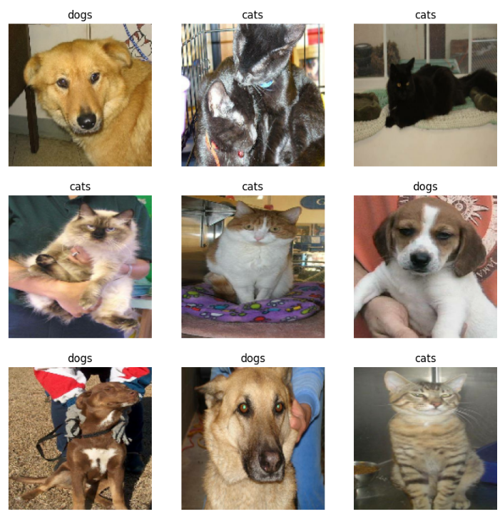
LLM 훑어보기
01.
LLM생성 과정?
모델 설계
가장 먼저 어떤 모델로 학습할지 결정하는데 주로 트랜스포머 모델 기반
계층 수, 학습률, 배치 크기 등과 같은 모델의 학습 과정을 조절할 하이퍼파라미터 설정
모델 학습
설정된 파라미터와 모델 아키텍처를 사용해 학습
모델 학습은 모델이 데이터로부터 패턴을 학습하고, 모델링하여 텍스트를 생성하거나 번역하는 등의 작업을 수행할 수 있도록 하는 과정
‘모델링’은 주어진 데이터를 기반으로 일반화된 패턴이나 규칙을 만드는 것
고양이 사진 : 공통적인 특징들(예 : 귀, 눈, 모양 등)
https://www.tensorflow.org/tutorials/images/transfer_learning?hl=ko
Notes:
밑의 그림처럼 고양이 사진을 인식하는 모델을 학습시킨다고 했을 때, 모델링 과정에서 모델은 다양한 고양이 사진에서 공통적인 특징을 파악하고 이를 학습하여, 새로운 사진에서도 고양이를 인식할 수 있는 패턴을 내부적으로 만듭니다.
이렇게 만들어진 내부적인 패턴이나 규칙이 모델링

Slide 14
LLM 훑어보기
01.
LLM생성 과정?
평가 및 검증
어느 정도의 성능(예 : 답변의 정확도, 답변 속도)을 낼 수 있는지 확인하는 과정
수집된 데이터를 훈련, 검증, 테스트 용도로 나눔
정확도, 정밀도, 재현율, F1 점수, ROC 곡선 및 AUC 으로 모델 평가 진행
배포 및 유지보수
LLM의 마지막 단계로 오류가 발생하면 수정하는 작업을 진행

Slide 15
LLM 활용하기
02.
Notes:
1장에서는 LLM은 무엇이고, LLM을 활용하여 무엇을 할 수 있는지 알아보겠습니다.

Slide 16
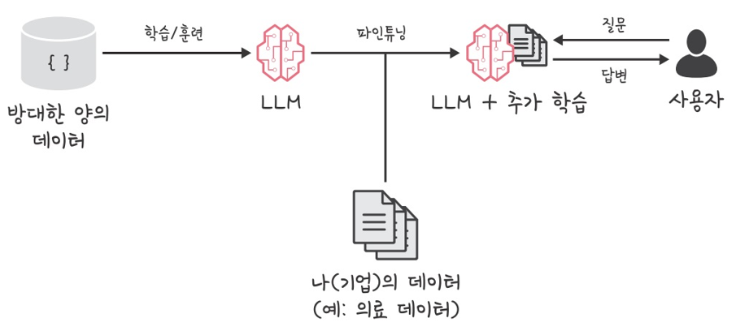
LLM 활용하기
02.
LLM을 활용하는 방법은 크게 파인 튜닝과 RAG방법이 있음
파인튜닝
기존의 LLM을 특정한 작업이나 상황에 맞게 조금 더 훈련시키는 과정
언어를 처리하는 LLM이 이미 많은 책과 글을 읽어서 여러 가지 언어를 이해하는 법을 배웠을 때, 이 모델을 의학 분야에서 전문적으로 사용하고 싶다면 의학 관련 문서를 추가로 학습시키는 과정을 파인튜닝
랭체인으로 LLM기반의 AI 서비스 개발하기. 45p
Notes:
LLM을 활용하는 방법은 크게 파인튜닝과 RAG를 생각할 수 있는데

Slide 17
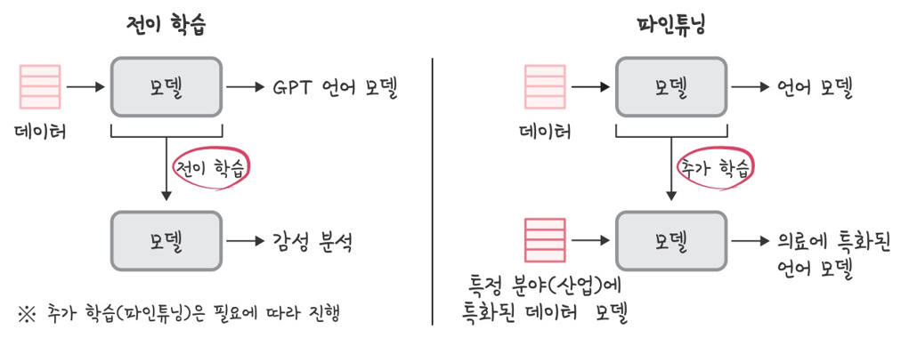
LLM 활용하기
02.
파인튜닝
이와 같이 한 분야에서 배운 지식을 다른 분야의 문제 해결에 사용하는 방법을 전이 학습
즉, 정리하면 전이 학습은 이미 학습된 모델을 새로운 작업에 적용하는 것으로 파인튜닝보다는 좀 더 포괄적인 의미를 가짐
반면 파인튜닝은 전이 학습의 한 형태로 모델을 특정 분야나 작업에 최적화시키기 위해 추가적인 학습을 시키는 과정을 지칭
https://platform.openai.com/docs/guides/fine-tuning/preparing-your-dataset
랭체인으로 LLM기반의 AI 서비스 개발하기. 46p
Notes:
다음 URL은 챗GPT로 파인튜닝하는 방법이 자세히 설명되어있습니다.

Slide 18
LLM 활용하기
02.
이미 만들어진 LLM에 추가 학습만 진행하면 된다고 하지만 어느 정도의 데이터로 어느 정도의 훈련을 시켜야 기대하는 성능(정확도)을 얻을 수 있을지 누구도 확신할 수 없음
학습을 위해 과도한 비용이 발생
데이터 준비가 어려움
그래서 LLM의 경우 파인튜닝보다 RAG를 더 선호하는 편
랭체인으로 LLM기반의 AI 서비스 개발하기. 45p
Notes:
여기선 파인튜닝 방법에 대해 자세히 설명하지 않을 것인데, 그 이유는 1.예를 들어 어느 누구도 ‘1TB의 데이터로 학습을 시키면 기대하는 성능이 나온다’라고 말할 수 없기 때문이다. 데이터를 ‘질문-답변’ 세트 형식으로 준비해야 하는데, 기존에 보유된 데이터가 이런 형식으로 정리되어 있지 않은 경우가 대부분입니다.

Slide 19
LLM 활용하기
02.
RAG
RAG(Retrieval-Augmented Generation)는 자연어 처리 분야에서 사용되는 기술로, 정보 검색과 생성을 결합한 모델
복잡하고 정보가 필요한 질문에 답변하기 위해 설계
RAG는 크게 두 단계로 구성
정보 검색 단계
텍스트 생성 단계
이러한 결합은 모델이 질문에 대해 보다 정확하고 관련성 높은 답변을 생성할 수 있도록 함
랭체인으로 LLM기반의 AI 서비스 개발하기. 45p
Notes:
RAG는 크게 두 단계로 구성되는데 정보 검색 단계와 텍스트 생성 단계이다.

Slide 20
LLM 활용하기
02.
RAG 동작과정
정보 검색 단계
질문 : 사용자로부터 질문이 입력
쿼리(문서 검색) : 모델은 대규모의 문서 데이터베이스나 콘텐츠 저장소에서 질문과 관련된 문서나 정보를 검색함
정보 검색 결과 : 검색 결과 중에서 가장 관련성 높은 문서와 사용자의 질문을 결합하여 LLM에 전달
텍스트 생성 단계
정보 전달 : 선택된 문서의 내용이 모델에 전달( 질문과 정보 검색 결과 ). 이 단계에서 모델은 문서의 정보를 활용하여 질문에 대한 의미를 이해
텍스트 생성 : 전달받은 정보를 바탕으로 질문에 대한 답변을 생성. 이 과정은 LLM에 의해 처리되며, 문서에서 얻은 지식과 모델이 이미 학습한 정보를 결합하여 답변을 만들고 사용자에게 제공함
랭체인으로 LLM기반의 AI 서비스 개발하기. 45p

Slide 21
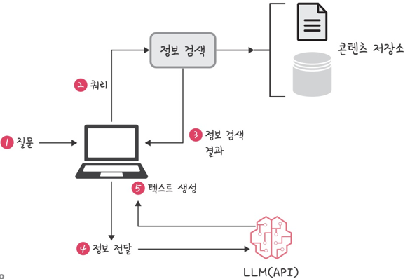
LLM 활용하기
02.
RAG 동작과정
랭체인으로 LLM기반의 AI 서비스 개발하기. 46p

Slide 22
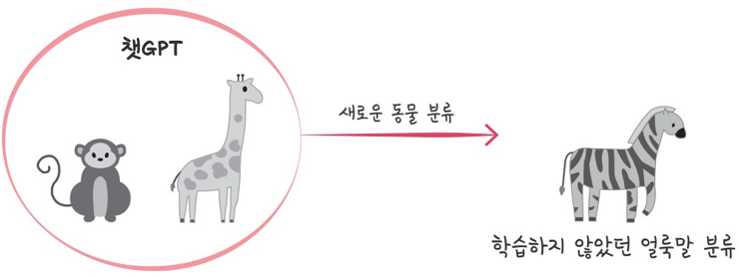
LLM 활용하기
02.
퓨샷 러닝
퓨샷 러닝(Few Shot Learning)은 매우 적은 양의 데이터로 학습하는 능력을 말하는데
모델이 기존에 학습한 지식을 바탕으로 매우 제한된 예시로부터 새로운 작업에 빠르게 적응하는 것
퓨샷 러닝과 함께 나오는 단어로 제로샷 러닝, 원샷 러닝이 있는데, 이는 데이터 양에 따라 나눠짐
밑의 그림처럼 모델이 학습 과정에서 결코 보지 못한 데이터에 대해 예측을 수행할 수 있는 것을 제로샷 러닝이라고 함
이것이 가능하려면 거대 언어 모델과 같이 학습한 데이터가 꽤 방대하면서도 모델이 높은 수준의 추상적 사고와 일반화 능력을 갖춰야 함
랭체인으로 LLM기반의 AI 서비스 개발하기. 49p

Slide 23
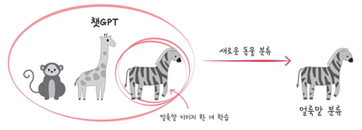
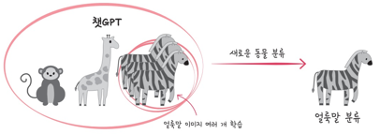
LLM 활용하기
02.
퓨샷 러닝
반면에 얼룩말 이미지 한 개만 학습했을 뿐인데도, 얼룩말을 잘 분류할 수 있는 것을 원샷 러닝이라고 함
이 방법은 특히 데이터가 매우 제한적인 상황에서 유용함
마지막으로 얼룩말 이미지 여러 개를 학습한 이후 모델이 얼룩말을 잘 분류하는 것을 퓨샷 러닝이라고 함
랭체인으로 LLM기반의 AI 서비스 개발하기. 50p

Slide 24
RAG 훑어보기
03.
Notes:
1장에서는 LLM은 무엇이고, LLM을 활용하여 무엇을 할 수 있는지 알아보겠습니다.

Slide 25
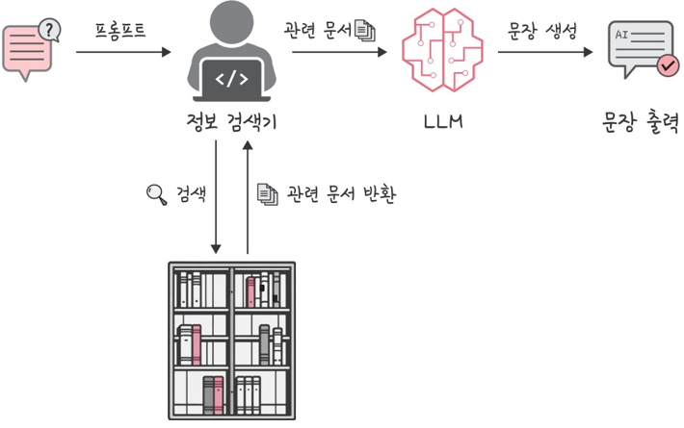
RAG 훑어보기
03.
RAG 개념
RAG(Retrieval-Augmented Generation)는 LLM이 텍스트를 생성할 때 관련 정보를 찾아보고(retrieval), 그 정보를 활용하여 새로운 텍스트를 만드는(generation) 기술
이 방식은 LLM이 더 정확하고 신뢰할 수 있는 내용을 생성하도록 도와줌
랭체인으로 LLM기반의 AI 서비스 개발하기. 60p

Slide 26
RAG 훑어보기
03.
RAG 구현 과정
정보 검색과 텍스트 생성 두 가지 주요 단계를 결합한 기술인데
정보 검색
질문 입력 : 질문/키워드 입력(쿼리)
검색 : 정보를 데이터베이스나 인터넷에서 찾음
유사도 검색 : 검색 엔진은 쿼리와 데이터베이스(혹은 인터넷)에 있는 문서들 사이의 유사도를 계산. 이 과정은 키워드 검색과 시맨틱 검색(단어의 의미와 문맥을 이해하여 보다 관련성 높은 결과를 제공하는 기술)을 모두 포함함
랭킹 처리 : RAG 모델에서 랭킹 처리는 모델이 생성할 텍스트와 가장 관련이 높은 정보를 선택하는 과정
유사도 계산
텍스트 생성
결과 반환 : 랭킹이 매겨진 문서 리스트를 사용자에게 보여줌
텍스트 생성 : 사용자의 질문과 검색 결과로 텍스트를 생성
랭체인으로 LLM기반의 AI 서비스 개발하기. 60p
Notes:
앞에서 RAG는 ‘정보 검색’과 ‘텍스트 생성’이라는 두 가지 주요 단계를 결합한 기술이라고 했습니다. 두 단계의 의미를 생각해보면,

Slide 27
RAG 훑어보기
03.
RAG 구현 시 필요한 것
데이터 : CSV, JSON, PDF 등과 같은 파일 형식도 가능하고, 오라클과 같은 데이터베이스도 가능
• 시맨틱 검색
• 벡터 검색
프레임워크(랭체인) : 랭체인(LangChain)은 언어 모델을 위한 프레임워크
랭체인으로 LLM기반의 AI 서비스 개발하기. 60p
Notes:
랭체인에 대해서는 다음 장에서 자세히 다루겠습니다.

Slide 28
랭체인 익숙해지기
04.
Notes:
1장에서는 LLM은 무엇이고, LLM을 활용하여 무엇을 할 수 있는지 알아보겠습니다.

Slide 29
랭체인 익숙해지기
04.
RAG 구현 과정
정보 검색과 텍스트 생성 두 가지 주요 단계를 결합한 기술인데
랭체인으로 LLM기반의 AI 서비스 개발하기. 60p

Slide 30
랭체인으로 RAG 구현하기
05.
Notes:
1장에서는 LLM은 무엇이고, LLM을 활용하여 무엇을 할 수 있는지 알아보겠습니다.

Slide 31
LLM을 이용한 서비스 알아보기
06.
Notes:
1장에서는 LLM은 무엇이고, LLM을 활용하여 무엇을 할 수 있는지 알아보겠습니다.

